Slide 1

Java Professional module 6
lecture #3. Synchronization. Mutex, Monitor. Atomic types
Mentor: Ilia Iliukovich

Slide 2
lecture #3. Synchronization. Mutex. Monitor. Atomic types.
Synchronization. Согласованность потоков
Mutex + Monitor
Deadlocks
Atomic types

Slide 3
Synchronization
Многопоточность предоставляет нам возможность разрабатывать асинхронного алгоритмы. Но недостаточно просто создать их, сфокусировавшись только на плюсах многопоточности, необходимо уметь контролировать потоки, так как в многопоточном приложении могут быть различного рода проблемы, которые были озвучены на первой встрече по изучению многопоточности:
Последовательность выполнения действий в разных потоках
Параллельный доступ к общим ресурсам
Взаимная блокировка потоков (deadlock)
Неравномерное распределение ресурсов между потоками (Thread starvation)
Сложность разработки надежного и эффективного многопоточного кода

Slide 4
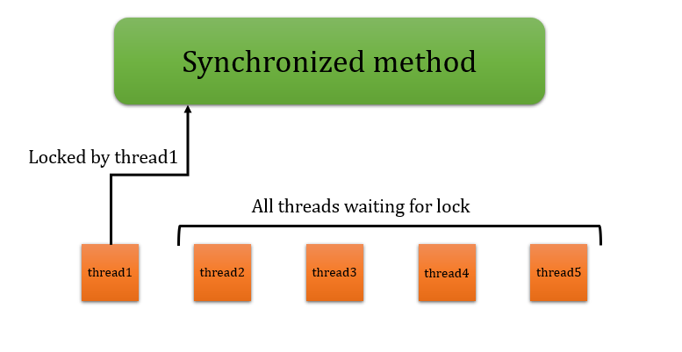
Synchronization
Одним из способов решения части вышеописанных проблем с многопоточностью является синхронизация потоков разрабатываемого ПО. Если необходимо, чтобы два (или более) потока совместно взаимодействовали с какой-либо сложной структурой данных, файлом, сторонним сервисом или ресурсом, необходимо найти способ предотвратить возможный конфликт за ресурсы между этими потоками.
Проще говоря, синхронизация это некоторый механизм для взаимодействия потоков между собой, который гарантирует, что ресурс будет использован только одним потоком в один момент.

Slide 5
Synchronization
Большинство примеров сводятся к тому, что все создаваемые потоки “живут” сами по себе. Первый из них что-то вывел на экран, второй в это время спал. Первый ушёл в сон, второго мы “разбудили” и т.д. Но в реальной жизни всё немного сложнее, чаще всего потоки будут взаимодействовать между собой прямо или косвенно, например через доступ к файлу или коллекции, при этом пытаясь что-то изменить в файле или коллекции.
Зарезервированное слово synchronized может применяться к методам или отдельным участкам блока кода. Благодаря этому подходу мы сможем выделить код, который не будет конфликтовать между потоками.
Обозначение synchronized символизирует, что данный метод/блок кода будет выполняться в один момент времени только одним потоком.
Использование для методов:
public synchronized void printIt() {
…
}
Использование для блоков кода:
public void printIt() {
synchronized(this) {
…
}
}

Slide 6
Mutex, Monitor
Mutex - объект для синхронизации потоков, объект может быть в состояниях “занят” и “свободен”. Проще говоря, это boolean переменная, которая может быть в состояниях true или false.
Прямой доступ к Mutex объектам есть только в виртуальной машины Java, от программиста он скрыт и “достучаться” до Mutex-объекта можно через Monitor.
Monitor - это механизм для работы с Mutex’ом, который обеспечивает корректную работу с ним.
В Java взаимодействие с Monitor реализовано через ключевое synchonized. Если упростить, то когда мы видим обозначение метода как synchronized, то будут выполнены такие пункты как:
в начале кода, который обозначен как synchronized, mutex фиксируется как “занят”
в конце кода, который обозначен как synchronized, mutex фиксируется как “свободен”
перед кодом, который обозначен как synchronized и mutex, который объявлен как “занят”, поток должен ждать смены статуса mutex’а

Slide 7

Mutex, Monitor
Но для корректной работы следует ответственно подходить к выбору мониторов и методов работы с потоками, т.к. мы можем столкнуться с проблемой синхронизации - самоблокирующиеся потоки (deadlocks).
Deadlocks - потоки, которые блокируют друг друга, пытаясь захватить какой-то ресурс, который может принадлежать другому потоку. Как результат - программа “повисает”.

Slide 8
Atomic types
Достаточно легко разрабатывать алгоритмы, которые работают в одном потоке, переменные могут изменять своё состояние и мы держим ситуацию под контролем в рамках одного потока.
Но, разрабатывая многопоточные алгоритмы, стоит внимательно отнестись к изменяемым объектам, к например переменным, т.к. их состояние может быть изменено в разных потоках и может привести к несогласованности всего ПО в процессе работы. Обновление каждой переменной происходит в 3 этапа:
чтение
обновление
запись
Если вдруг 2 (или более) потока попытаются обновить значение переменной одновременно, то, скорее всего, мы получить не тот результат, который ожидаем в алгоритме с одним потоком.

Slide 9
Atomic types
Java предоставляет атомарные классы, такие как AtomicInteger, AtomicLong, AtomicBoolean, AtomicReference и другие. Которые представляют атомарную переменную int, long, boolean и ссылку на объект, соответственно.
Эти классы содержат методы:
set(int/long/boolean value)
get()
lazySet(int/long/boolean value)
compareAndSet(int/long/boolean expect, int/long/boolean update)
addAndGet(int/long/boolean delta)
decrementAndGet()

Slide 10
Выводы
Многопоточный подход к программированию с точки зрения проектирования ПО слегка отличается от классического, однопоточного, но обладает положительными результатами в плане скорости вычислений
synchronized методы и блоки необходимы для того, чтоб сделать ваши алгоритмы более безопасными при многопоточном подходе программирования
не забывайте про atomic types, иногда проще создать алгоритм, используя эти типы

